Slide 1

CHÀO MỪNG CÁC EM HỌC SINH ĐẾN VỚI BÀI GIẢNG HÔM NAY!

Slide 2


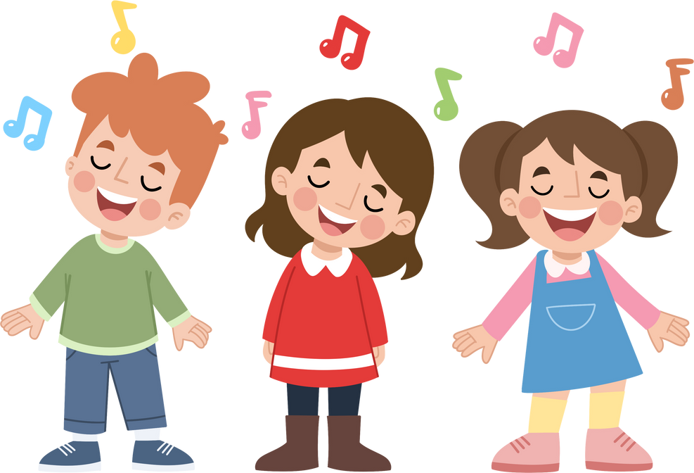

KHỞI ĐỘNG
Các em lắng nghe và hát theo giai điệu bài hát Đường đến ngày vinh quang

Slide 3


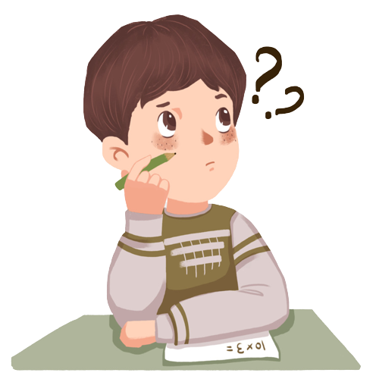

KHỞI ĐỘNG
Nhân vật trong bài hát để đến ngày vinh quang phải trải qua những khó khăn nào?

Slide 4

Gợi ý câu trả lời
Để đến ngày vinh quang, nhân vật phải trải qua muôn vàn sóng gió với nhiều thác ghềnh, mũi gai. Nhưng họ vẫn không nản chí mà vẫn cố gắng rèn luyện bản thân để trở nên tốt hơn và sẽ có ngày chạm đến đỉnh vinh quang.

Slide 5


CHỦ ĐỀ 3:
RÈN LUYỆN BẢN THÂN
HOẠT ĐỘNG GIÁO DỤC THEO CHỦ ĐỀ:
HOẠT ĐỘNG 1,2

Slide 6
NỘI DUNG BÀI HỌC
Hoạt động 1: Tìm hiểu cách tuân thủ kỉ luật, quy định của nhóm, lớp, tập thể trường, cộng đồng
01
Hoạt động 2: Tìm hiểu biểu hiện của sự nỗ lực hoàn thiện bản thân
02

Slide 7


Hoạt động 1:
Tìm hiểu cách tuân thủ kỉ luật, quy định của nhóm, lớp, tập thể trường, cộng đồng

Slide 8
Nhiệm vụ 1: Chia sẻ về việc tuân thủ kỉ luật, quy định của nhóm, lớp, tập thể trường, cộng đồng
Các em chia sẻ trước lớp theo những câu hỏi sau:
Em đã tuân thủ các quy định chung của tổ, lớp, chi đoàn, trường, cộng đồng như thế nào?
Những quy định nào em chưa thường xuyên thực hiện được?
Em đã gặp những khó khăn gì và khắc phục những khó khăn đó như thế nào để tuân thủ các quy định chung?

Slide 9




Nhiệm vụ 1: Chia sẻ về việc tuân thủ kỉ luật, quy định của nhóm, lớp, tập thể trường, cộng đồng
Lưu ý
Các em không đưa ra ý kiến trùng lặp với những bạn đã phát biểu trước.

Slide 10


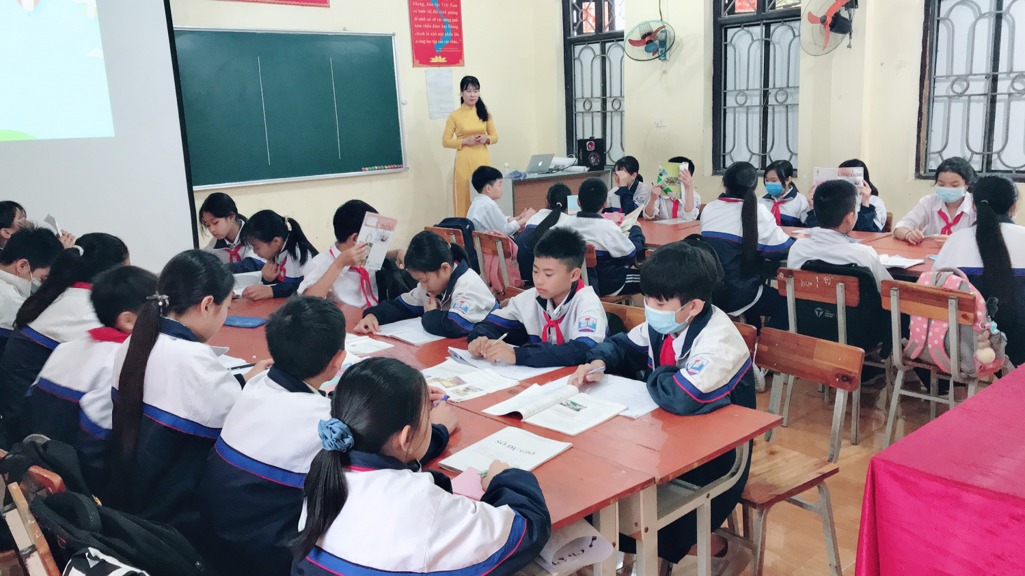
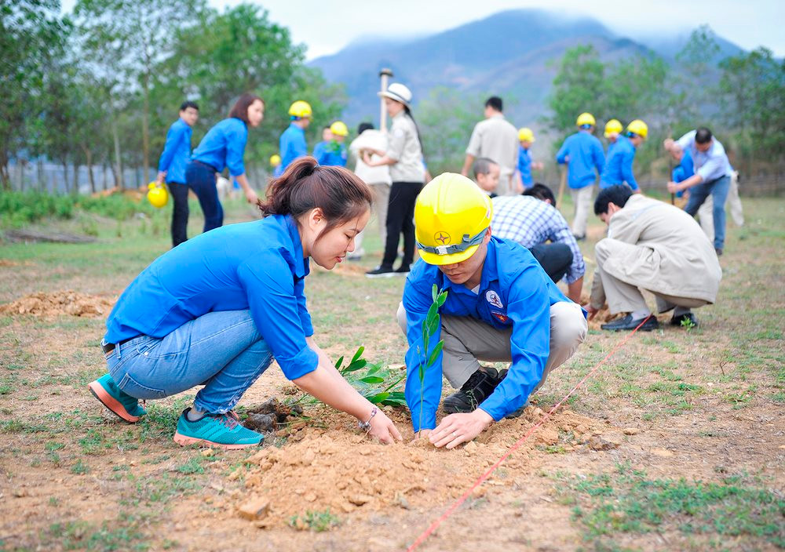

Gợi ý: Một số quy định chung của tổ, lớp, chi đoàn, trường, cộng đồng
Đi học đúng giờ
Không nói chuyện trong lớp
Thường xuyên tham gia các hoạt động chung của lớp, trường, cộng đồng

Slide 11



Những quy định chung của tổ, lớp, chi đoàn, cộng đồng được xây dựng nhằm giúp mỗi người tự rèn luyện và phát triển bản thân và tạo nên một cộng đồng, tập thể nghiêm túc, có kỉ luật.
Kết luận

Slide 12


Nhiệm vụ 2. Thảo luận về cách tuân thủ kỉ luật, quy định của nhóm, lớp, tập thể trường, cộng đồng
HOẠT ĐỘNG NHÓM:
Các em làm việc theo nhóm (4 HS), thảo luận và cho biết: Những cách tuân thủ kỉ luật, quy định của nhóm, lớp, tập thể trường, cộng đồng

Slide 13


GỢI Ý THỰC HIỆN
Nhận thức được việc tuân thủ kỉ luật là tốt cho
bản thân, tập thể và cộng đồng
Tạo thói quen tuân thủ kỉ luật, quy định
Nghiêm túc trong việc thực hiện

Slide 14

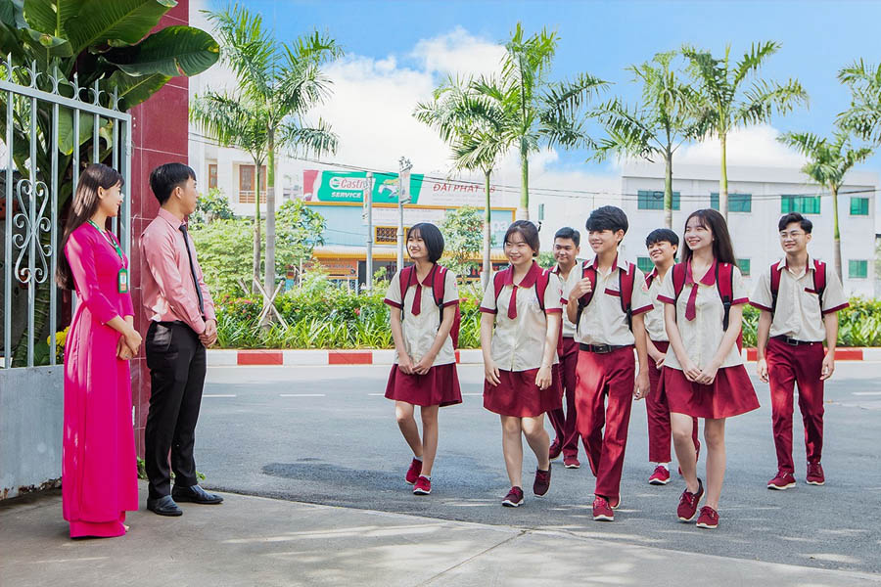
Gợi ý trả lời: Một số cách tuân thủ kỉ luật, quy định của nhóm, lớp, tập thể trường, cộng đồng
Xây dựng niềm tin rằng tuân thủ kỉ luật là tốt cho bản thân, tập thể và cộng đồng.
Xác định được nguyên nhân chủ quan và khách quan cản trở việc tuân thủ kỉ luật của bản thân.

Slide 15
Gợi ý trả lời: Một số cách tuân thủ kỉ luật, quy định của nhóm, lớp, tập thể trường, cộng đồng
Xác định các biện pháp khắc phục việc chưa nghiêm túc tuân thủ kỉ luật, quy định của nhóm, lớp, tập thể trường, cộng đồng.
Thay đổi thói quen chưa tích cực
Quản lí thời gian
Làm chủ cảm xúc

Slide 16
Gợi ý trả lời: Một số cách tuân thủ kỉ luật, quy định của nhóm, lớp, tập thể trường, cộng đồng
Lập kế hoạch rèn luyện tính kỉ luật với các biện pháp đã xác định.
Nâng cao tính trách nhiệm và lòng tự trọng của bản thân để có thêm ý chí rèn tính kỉ luật, thực hiện nghiêm túc quy định của nhóm, tập thể trường, lớp, cộng đồng.

Slide 17
Hoạt động 2:
Tìm hiểu biểu hiện của sự nỗ lực tự hoàn thiện bản thân

Slide 18



Nhiệm vụ 1: Chia sẻ về những nỗ lực của em trong việc hoàn thiện bản thân
Các em chia sẻ trước lớp về nội dung những câu hỏi sau
Những việc em đã làm để phát huy điểm mạnh, khắc phục điểm yếu về đạo đức, lối sống, học tập, sức khoẻ của bản thân.
Sự cố gắng và kiên trì trong quá trình tự hoàn thiện của em.

Slide 19
Nhiệm vụ 1: Chia sẻ về những nỗ lực của em trong việc hoàn thiện bản thân
Lưu ý
Các em không đưa ra ý kiến trùng lặp với những bạn đã phát biểu trước.

Slide 20



GỢI Ý TRẢ LỜI: Một số nỗ lực trong việc hoàn thiện bản thân
Cố gắng đi ngủ sớm, thức dậy sớm
Rèn bản thân thói quen đọc sách và tập thể dục
Luôn tìm tòi, học hỏi thêm những kiến thức mới mỗi ngày

Slide 21

KẾT LUẬN
Việc nhận biết được điểm mạnh và điểm yếu của bản thân sẽ giúp chúng ta có kế hoạch để hoàn thiện bản thân trở nên tốt đẹp hơn.
Để phát huy điểm mạnh và khắc phục điểm yếu cần quá trình nỗ lực lâu dài và sự kiên trì của bản thân.

Slide 22


Nhiệm vụ 2: Thảo luận để xác định hành động, việc làm biểu hiện sự nỗ lực tự hoàn thiện
HOẠT ĐỘNG NHÓM
Các em làm việc theo nhóm (4 HS) và lựa chọn một khía cạnh để thảo luận về: Những việc em đã làm để phát huy điểm mạnh, khắc phục điểm yếu của bản thân

Slide 23



Những hành động, việc làm thể hiện sự cố gắng và kiên trì hoàn thiện về đạo đức, lối sống.
GỢI Ý THỰC HIỆN
Những hành động, việc làm thể hiện sự cố gắng và kiên trì hoàn thiện trong học tập.
Những hành động, việc làm thể hiện sự cố gắng và kiên trì hoàn thiện về sức khỏe.

Slide 24


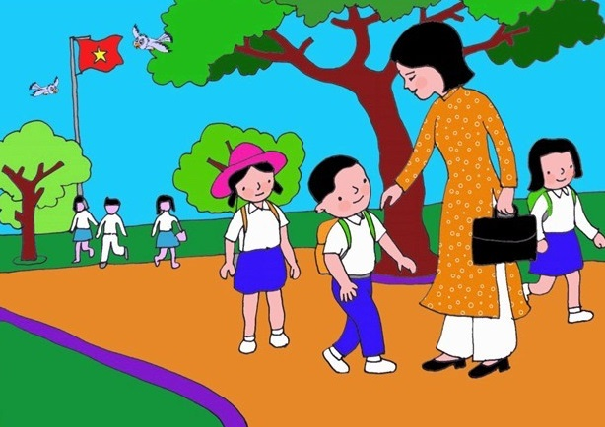
GỢI Ý TRẢ LỜI
Lập kế hoạch rèn luyện và thực hiện các biện pháp khắc phục thói quen không phù hợp như nói bậy, chửi thề,…
Những hành động, việc làm thể hiện sự cố gắng và kiên trì hoàn thiện về đạo đức, lối sống
Cam kết với gia đình rèn luyện và khắc phục thói quen chưa tích cực như lười lao động, ngại làm việc nhà,...
Kiên trì thay đổi những thói quen thể hiện lối sống chưa tích cực, nỗ lực xây dựng lối sống lành mạnh.

Slide 25

Gợi ý trả lời: Những hành động, việc làm thể hiện sự cố gắng và kiên trì hoàn thiện trong học tập
Cam kết với thầy cô, gia đình thực hiện thành công việc thay đổi thói quen học từ đối phó sang tự giác học tập.
Lập kế hoạch rèn luyện và khắc phục được thói quen sử dụng mạng chưa phù hợp, lãng phí thời gian.
Kiên trì thay đổi thói quen không quản lí thời gian, cố gắng tận dụng thời gian để học tập.
Cố gắng vận dụng những kiến thức, kinh nghiệm học được vào thực tiễn.

Slide 26


Gợi ý trả lời: Những hành động, việc làm thể hiện sự cố gắng và kiên trì hoàn thiện về sức khỏe
Rèn luyện và khắc phục thói quen ăn, ngủ chưa phù hợp như không ăn sáng, thức khuya,...
Lập kế hoạch rèn luyện sức khoẻ hằng ngày như khắc phục việc lười tập thể dục, thể thao,…

Slide 27


HƯỚNG DẪN VỀ NHÀ
Ôn lại kiến thức đã học ngày hôm nay
1
Làm bài tập trong SBT Hoạt động trải nghiệm 11
2
Đọc và tìm hiểu trước nội dung Chủ đề 3 – Hoạt động 3,4
3

Slide 28
BÀI HỌC KẾT THÚC, CẢM ƠN CÁC EM ĐÃ CHÚ Ý LẮNG NGHE!

